Slide 1
Komponen Data

Slide 2
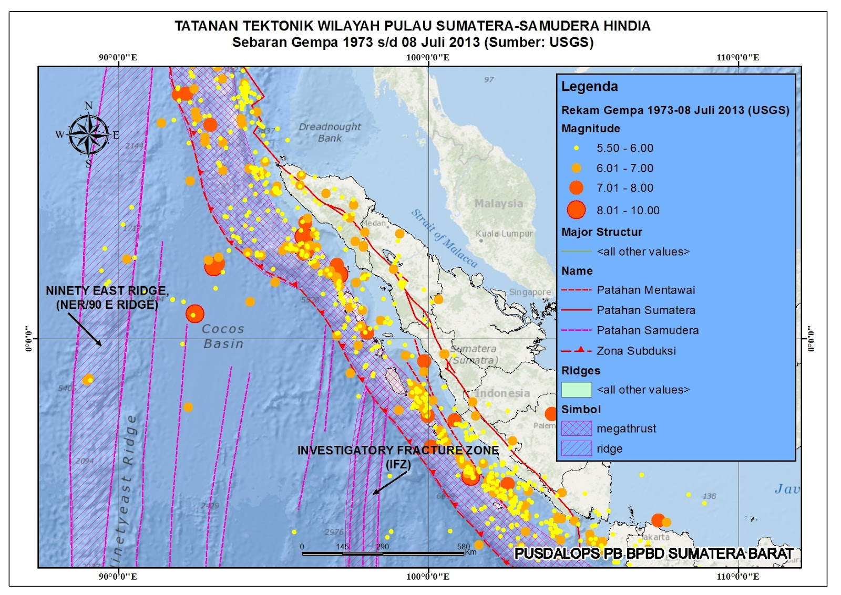
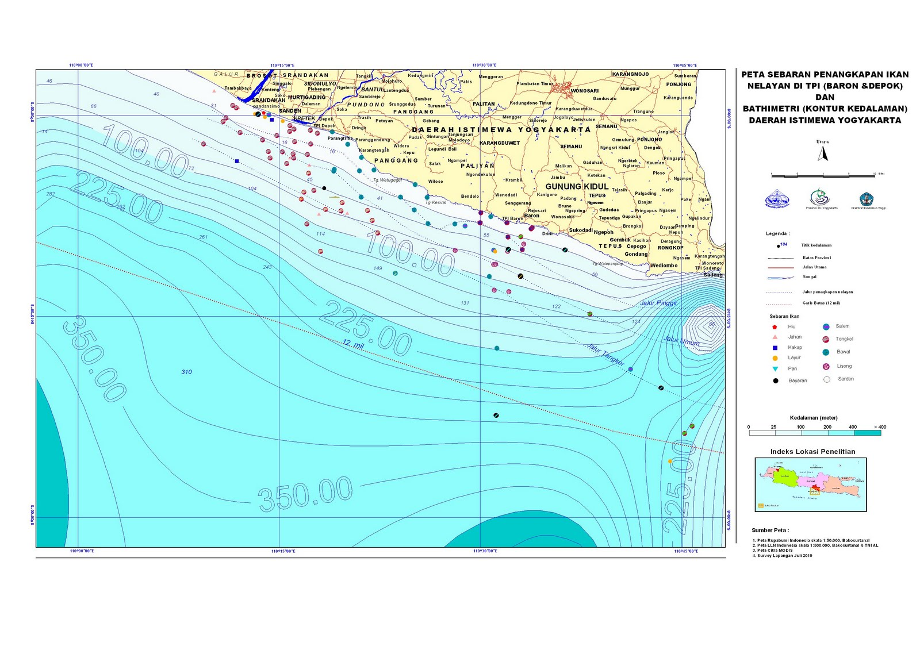
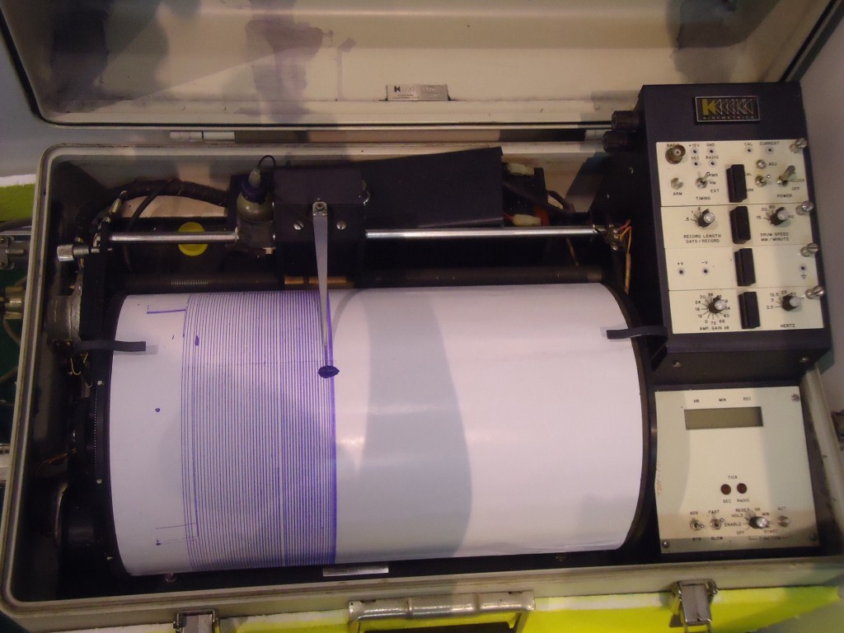
Data masukan yang diperlukan dalam pemodelan tsunami ini adalah
data batimetri (kedalaman air),
data topografi
data parameter gempa.
Data Topigrafi
Data batimetri(kedalaman air)
Data Parameter Gempa

Slide 3
Data batimetri dan data topografi yang digunakan dalam simulasi ini diperoleh dari BAKOSURTANAL, GEBCO (General Bathymetric Chart of the Ocean) dan SRTM (Shuttle Radar Topography Mission).
Data parameter gempa merupakan data asumsi yang diperoleh dari hasil analisis kemungkinan terjadinya gempa di selatan Jawa yang dituangkan dalam beberapa skenario gempa.

Slide 4
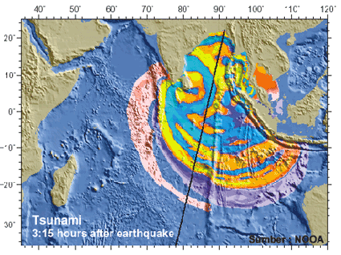
Tsunami Aceh
Tsunami ditimbulkan oleh gempabumi berkekuatan 9,3 SR yang berpusat di 3,3 LU - 95,98 BT Gempa tersebut telah menimbulkan getaran kuat dan patahan sepanjang ± 1200 km yang membentang dari Aceh sampai ke Andaman.
Model Penjalaran Gelombang
Tsunami Aceh Desember 2004

Slide 5
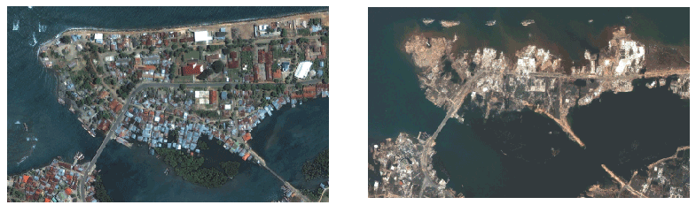
Tanah yang tadinya hijau subur, perumahan yang tadinya tertata dengan baik, hancur musnah hanya dalam hitungan jam dan tertinggal sampah serta tubuh-tubuh tidak bernyawa. Aceh menangis, Indonesia berduka dan duniapun mengulurkan tangan sebagai bentuk solidaritas sesama umat manusia.
dari kiri ke kanan: Citra satelit Aceh Sebelum Tsunami dan Sesudah Tsunami.

